Slide 1


国有资产管理系统
| 严谨 | 专注 | 责任 | 卓越 |
山东国子软件股份有限公司
www.googosoft.com

Slide 2


软件登录
统一身份认证登录
国资处网站登录
01
网址登录
——CONTENTS——

Slide 3
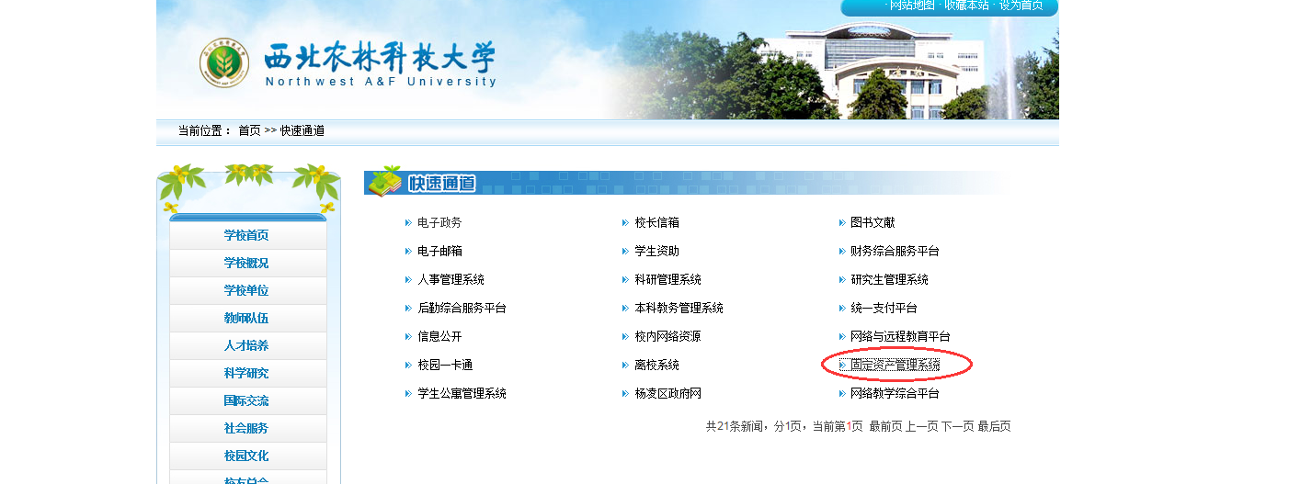
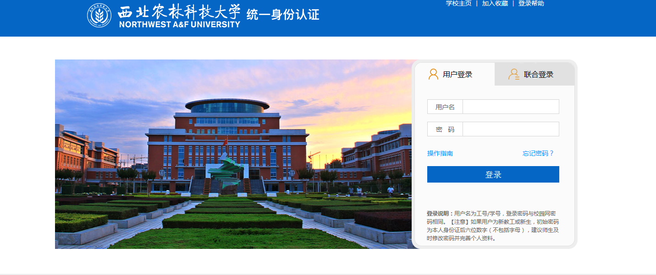

系统登录
方法一：
通过学校官网快速通道进入统一身份认证界面，并通过统一身份认证界面登录到资产管理系统。

Slide 4
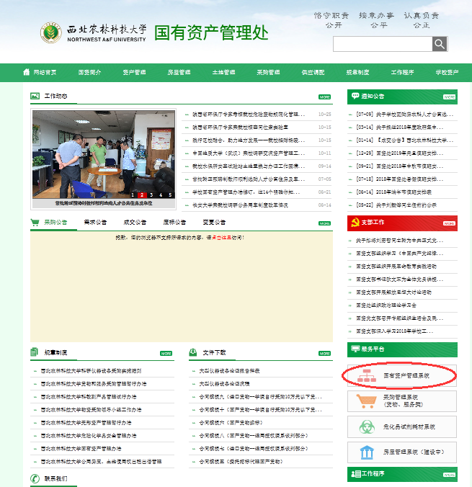
系统登录
方法二：
通过国资处网站的服务平台中的国有资产管理系统按钮跳转到系统自带的登录页面登录。

Slide 5
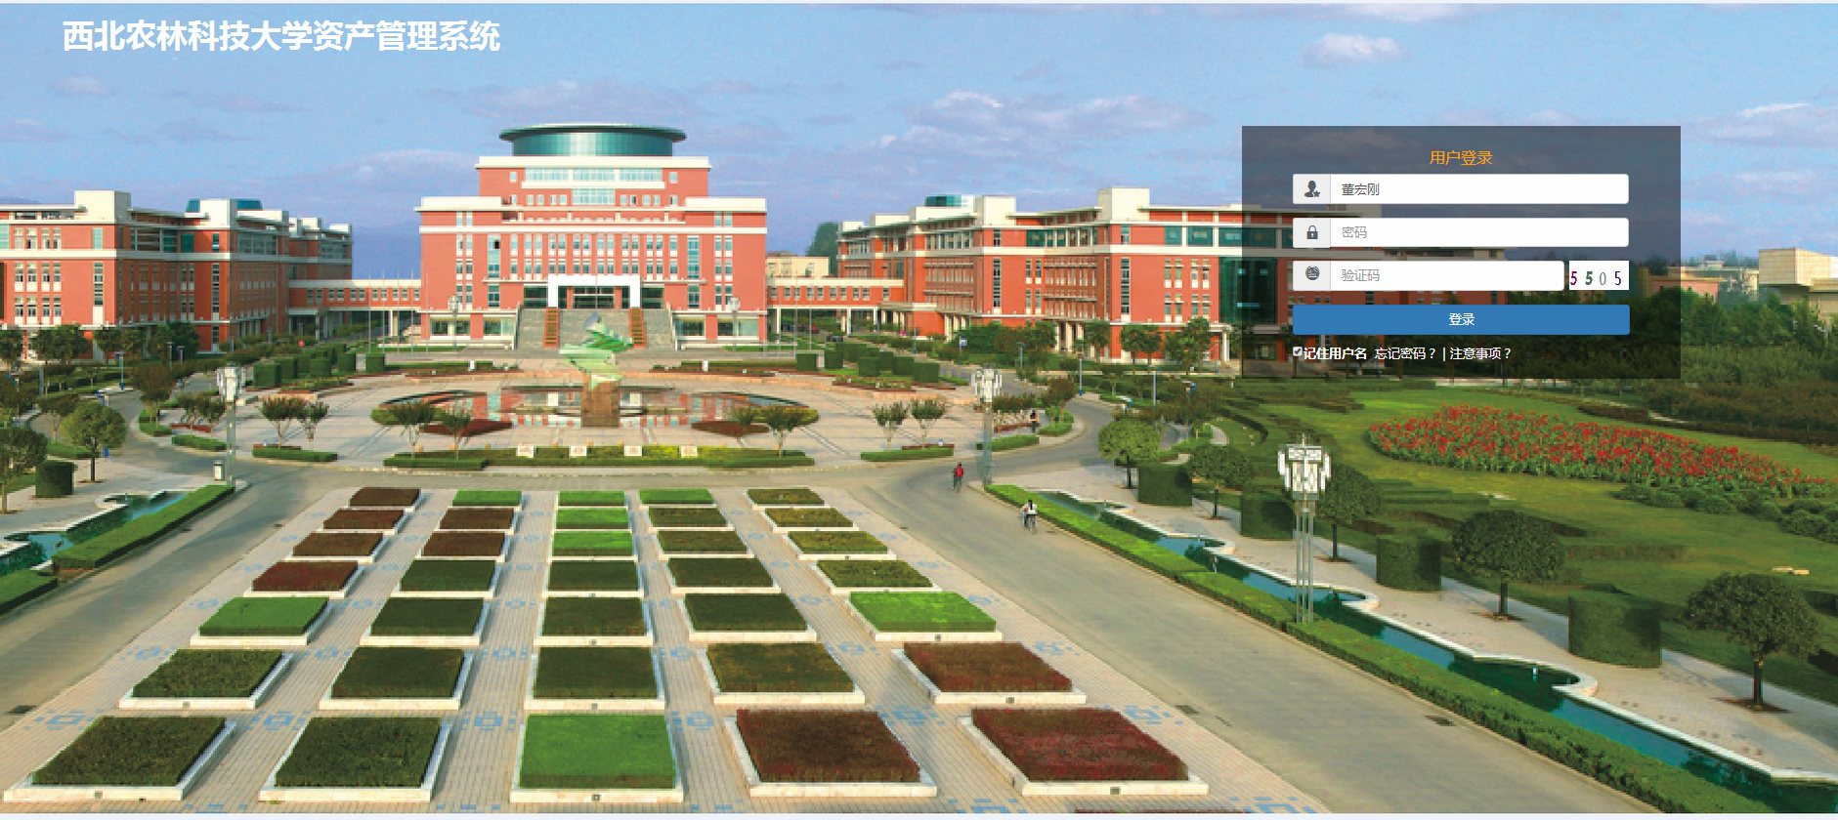
系统登录
方法三：
通过系统的网址：http://219.245.196.189:8013/zcgl/直接访问登录页面进行登录。
注意：
系统自带的登录页面初始密码为123456，首次登录需要修改密码，后期忘记密码联系国资处董宏刚老师进行修改

Slide 6
资产建账
资产建账
图片上传
02
单据打印
——CONTENTS——

Slide 7
资产建账
资产领用人
填写
验收单
财务账表
提交
记账
国资员审核
通过
系统审核
通过
财务审核
固定资产账户
通过
不通过
不通过
不通过
生成
财务报表
分析图表
上报数据

Slide 8
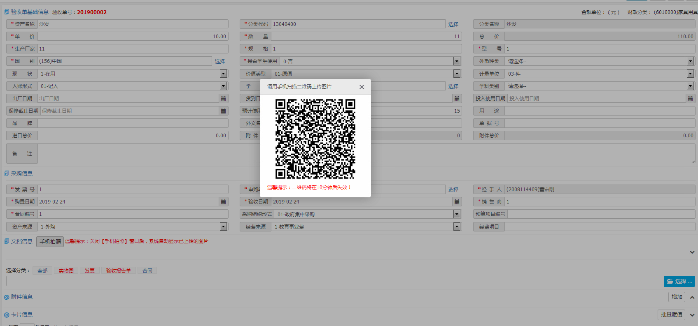
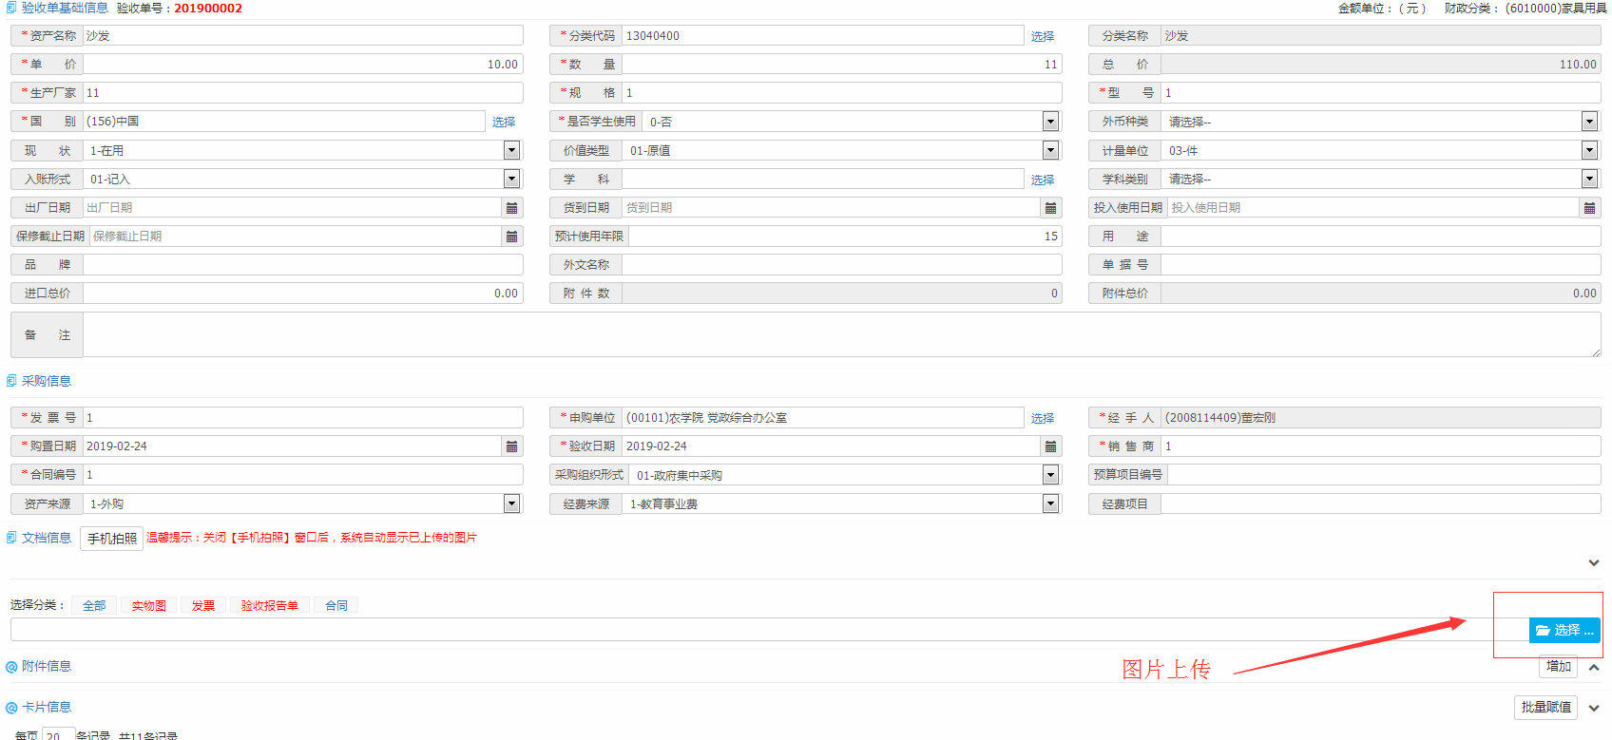
图片上传
图片上传的两种方式：
图片上传分为两种方式，一种是点击手机拍照，通过微信或者浏览器扫面图中的二维码进行上传；一种为直接点击选择按钮，选择电脑上已经存在的图片进行上传。
图片上传注意要点：
建账单中实物图、发票、验收报告单为必须上传，一万以上的合同必须上传。

Slide 9
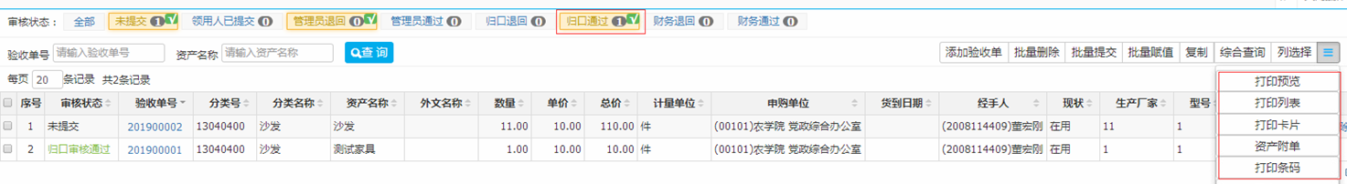
单据打印
打印时间
财务留底
标签
单据打印都应在归口审核通过以后在国资员除打印，打印功能位置在建账页面功能菜单中，找到要打印的按钮进行打印
建账单应在A4纸张打印，并将建账单按照右侧显示的留存部门进行留存，存根个人进行保存。
每个人在报账以前必须在国资员处打印条码，并及时对标签对应的设备进行张贴。

Slide 10
资产调拨
单位内调拨
03
单位间调拨
——CONTENTS——

Slide 11
单位内调拨
资产领用人
要点提示
调拨单
提交
通过
更变领用人后资产使用单位和存放地点不会自动更新，若要更变三级单位和存放地点应在填写变动单时手动选择变动后的使用单位和存放地点。
接收人确认
国资员审核
不通过
不通过
通过
资产调拨成功

Slide 12
单位间调拨
资产领用人
填写
提交
接收人确认
通过
调出单位国资员审核
调拨单
退回
退回
退回
通过
资产调拨成功
调出单位领导审核
退回
通过
退回
通过
通过
调入单位领导审核
调入单位国资员审核
退回

Slide 13
资产处置
未达年限与丢失资产申请
04
资产处置
——CONTENTS——

Slide 14
未达年限资产或丢失资产申请
未达年限或丢失申请单
资产领用人
要点提示
提交
未达年限资产处置申请单和丢失资产申请单是针对特殊情况下的资产处置使用的，在进行申请以前应完成赔偿并具备领导开具的证明材料，处置申请时应写明原因并上传完整的材料。
通过
单位领导审核
国资处领导审核
不通过
不通过
通过
资产解锁

Slide 15
资产处置
国资员
填写
同意报减
处置单
通过
财务审核
提交
不通过
通过
学院领导审核
就地处置
系统审核
不通过
不通过
不通过
送回库房
处置小组确认
通过
不通过
不通过
通过
财务审核
库房确认收回
财务审核
不通过

Slide 16
查询
验收单查询
资产信息查询
资产调拨查询
资产处置查询
按分类查询（单位、地点、人员及分类查询）

Slide 17

谢 谢 ！
山东国子软件股份有限公司
www.googosoft.com

